Slide 1
Marzec
Leopold Staff

Slide 2
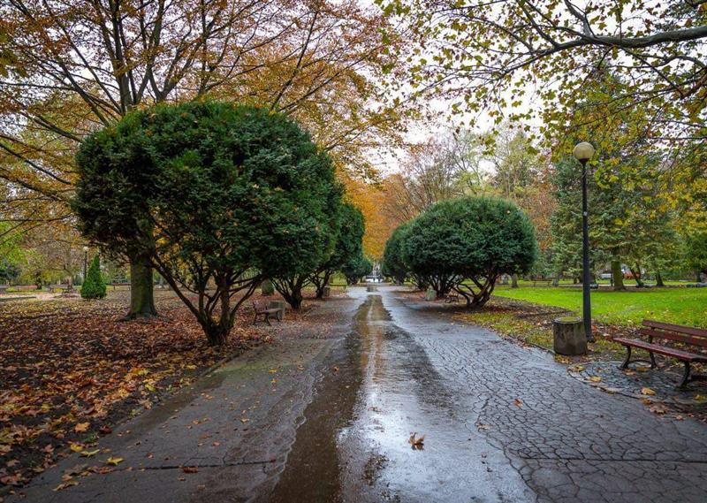
Wychodzą z parku, zauważają pierwsze oznaki wiosny.
Ma­rzec. Wra­ca­my z par­ku. Wresz­cie prze­szła zima.
Z pod stop­nia­łe­go śnie­gu wyj­rza­ły mu­ra­wy.
Drze­wa na­gie, lecz pierw­sze kieł­ku­ją już tra­wy,
Choć na sta­wie zie­lo­ny, cien­ki lód się trzy­ma.

Slide 3
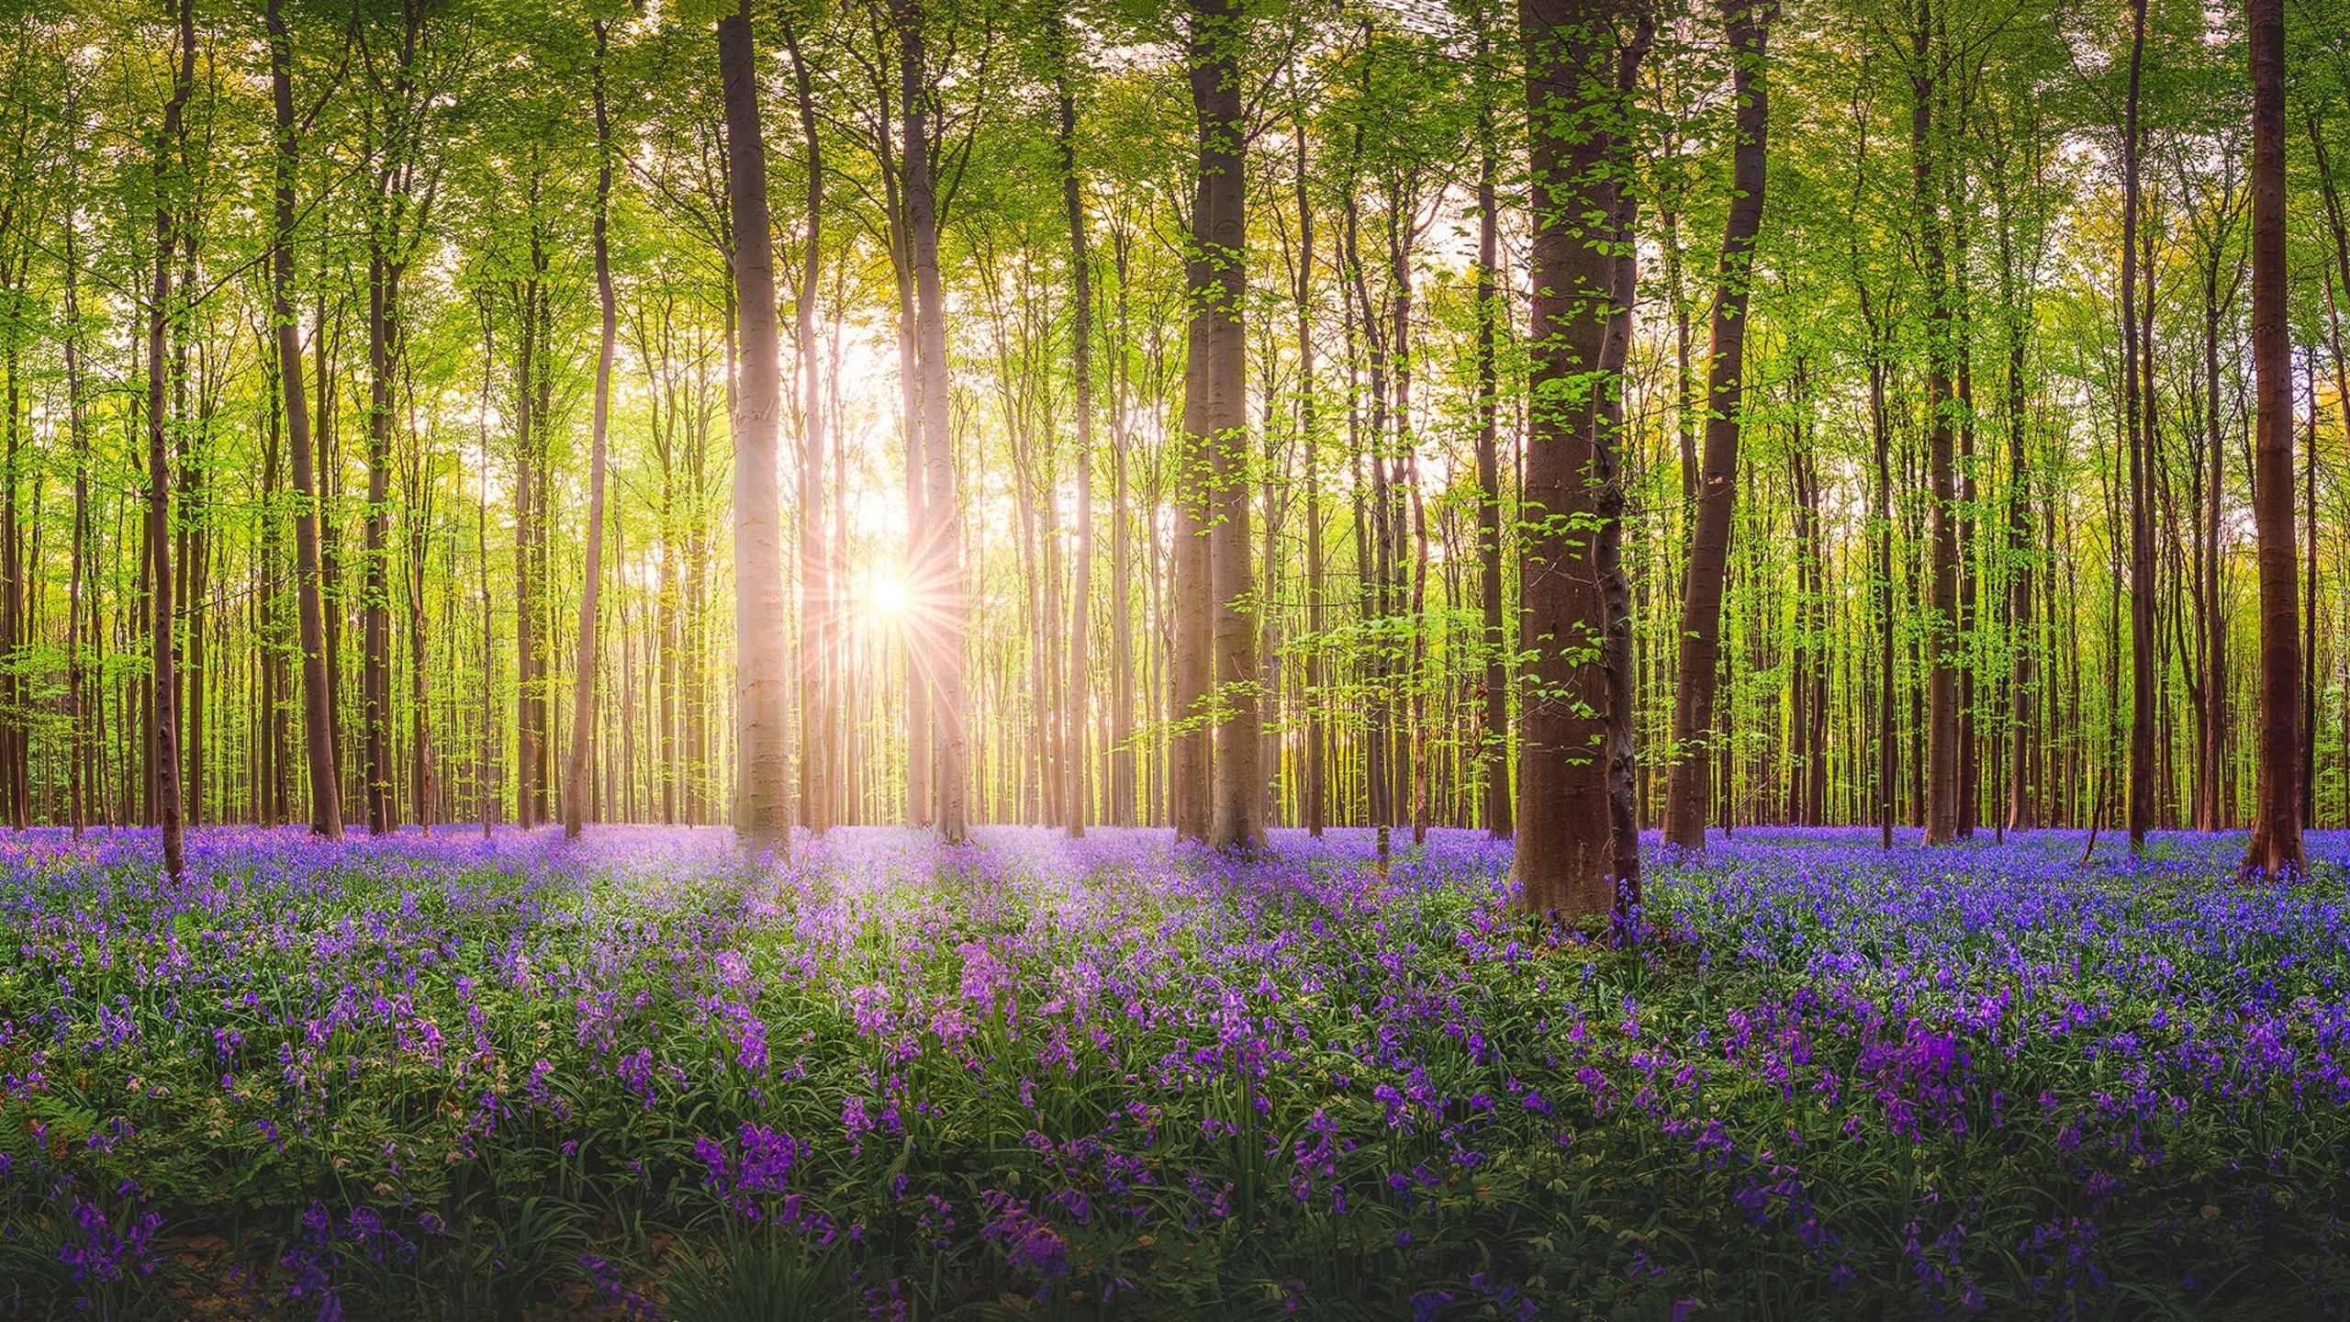
Zachwycają się, czują wiosnę, są bardzo ucieszeni faktem, rozpoczynającej się wiosny.
Z upo­jo­ne­mi wio­sną wra­ca­my oczy­ma.
Kro­kiem lek­kim, jak pod­czas ta­necz­nej za­ba­wy.
Uli­cą po sło­necz­nej stro­nie idziem pra­wej,
Za sobą cie­pło słoń­ca czu­je­my ple­cy­ma.

Slide 4
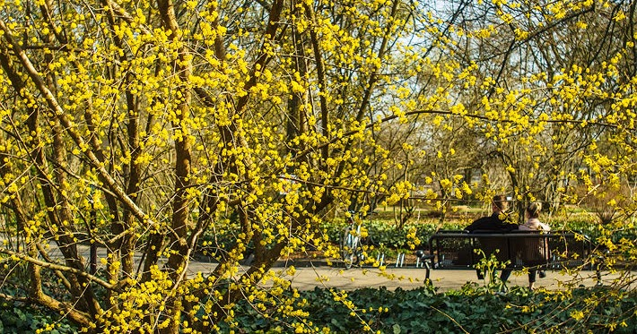
Czują ciepło, rozpinają płaszcze, wychodzą z domów.
W roz­pię­tych płasz­czach śpie­szą ocho­czo prze­chod­nie,
Ja­cyś śwież­si, we­so­ło pa­trzą i po­god­nie;
Niań­ki z dzieć­mi wy­cho­dzą z ciem­nych do­mów sie­ni.

Slide 5
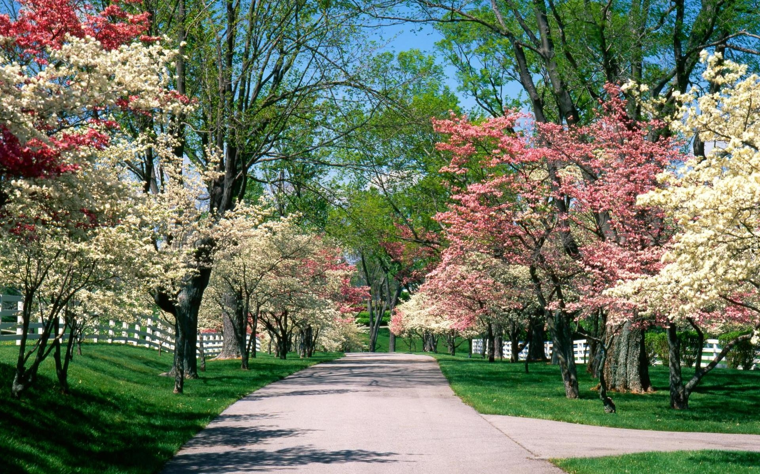
Widzą suche chodniki i grudki ziemi na swoich butach.
A my, pierw­szą prze­chadz­ką dum­nie upo­je­ni,
Idziem w mia­sto po pły­tach su­chych już chod­ni­ków,
Z grud­ka­mi pulch­nej zie­mi na pię­tach trze­wi­ków

Slide 6
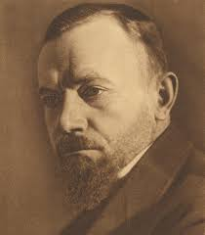
Leopold Staff
1878 - 1957
Polski poeta, tłumacz. Jeden z najwybitniejszych twórców literatury XX wieku, kojarzony głównie jako przedstawiciel współczesnego klasycyzmu; prekursor poezji codzienności. Autor wielu wierszy, między innymi wiersza pod tytułem „Marzec”.

Slide 7
Kalina Karbowska, Mikołaj Prokop, Antoni Warzecha, Michał Głodek, Jakub Augustyniak, Jakub Naczk

